Slide 1
Тема: Что такое родственные слова?
Урок русского языка
2 класс
УМК: «Школа России»
Учебник В.П. Канакина, В.Г. Горецкий «Русский язык»
Составитель: Ичкеева Маргарита Александровна
Учитель начальных классов , I кв. категории

Slide 2
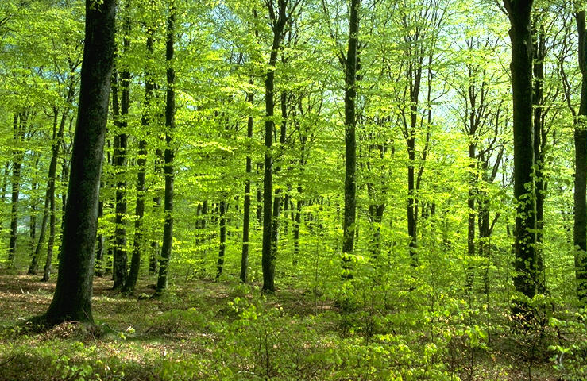

Slide 3
А
В
Р
О
Н
Л
Ы
С
Е
С
А
Л
В
О

Slide 4
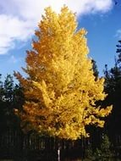
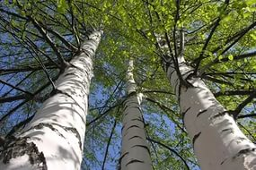
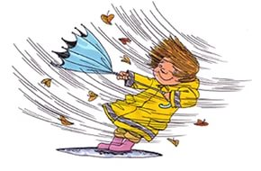
Орфографическая минутка
Осина
берёза
ветер

Slide 5
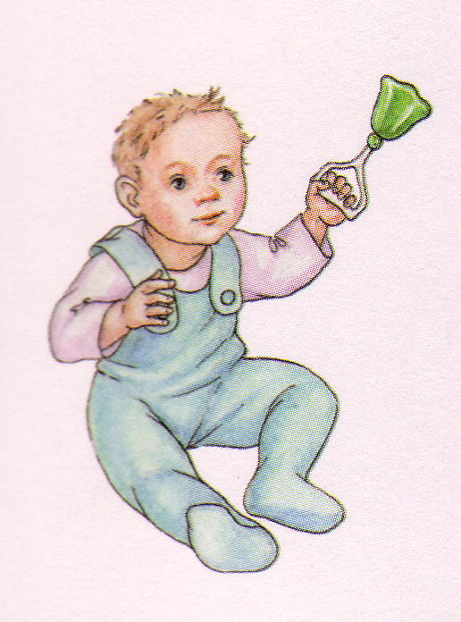
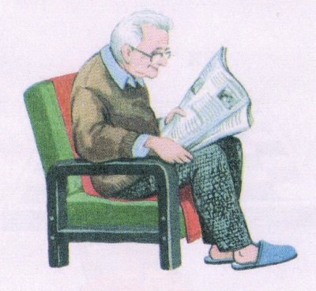
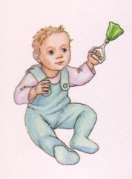
Выскажите свое мнение: являются ли данные слова родственными и почему?
Мама
Сын
Дедушка
Тётя
Сын
Сынок
Сыночек
Сынишка

Slide 6
В чём смысл пословиц? Спишите, подчеркните безударные гласные.
Дерево сильно корнями, а человек своими трудами.
Человек без друзей- что дерево без корней.

Slide 7
Прочитайте, вставьте в текст пропущенные слова по смыслу
Мы ездили в ……. . На ……… полянке видели домик……. . Там растёт молодой ……… .
(Лес, лесника, лесок, лесной)

Slide 8
Оцените свои достижения
Спасибо за работу!

